Slide 1
반려동물의 유기 문제 해결 아이디어
외모 지상 주의조
조원: 20131179 김성배
곽동혁
황진엽
이주원
발표자:

Slide 2
CONTENTS
01
서론
주제 선정 이유
반려동물 유기동물 증가
유기동물 증가의 문제점
02
본론
해외 유기동물 사례
국내 유기동물 사례
사례에 대한 비교
해결방안 제시
03
결론
반려동물 등록제 문제점
등록제 개선 방안
기대 효과
CONTENTS

Slide 3
1.서론

Slide 4
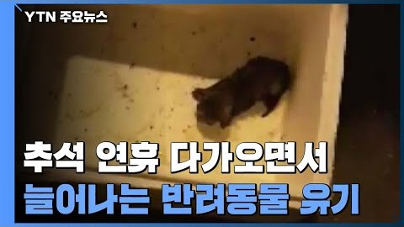
1.1
주제 선정이유

Slide 5
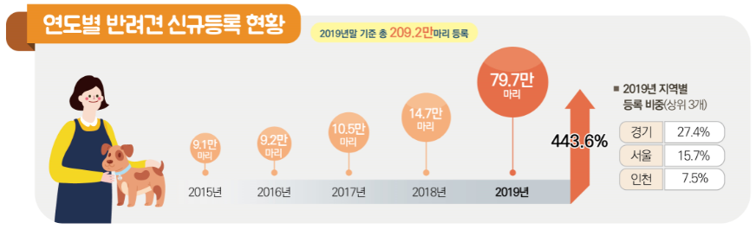
1.2
반려 동물 증가 추세
매년 1인가구의 증가로 신규 반려동물 등록도 증가

Slide 6
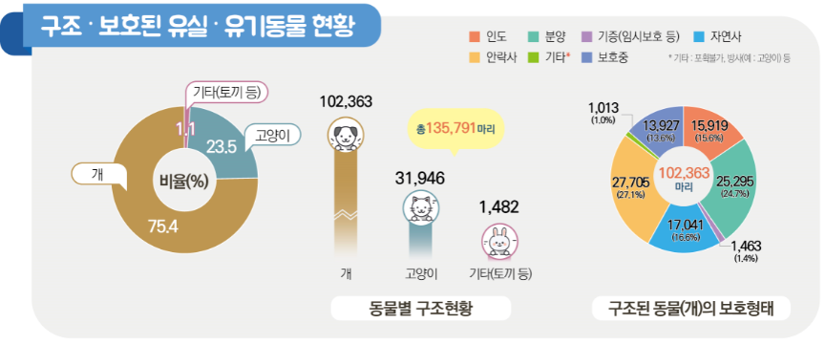
1.2
유기 동물 증가 추세
유기/유실동물도 증가
??????

Slide 7
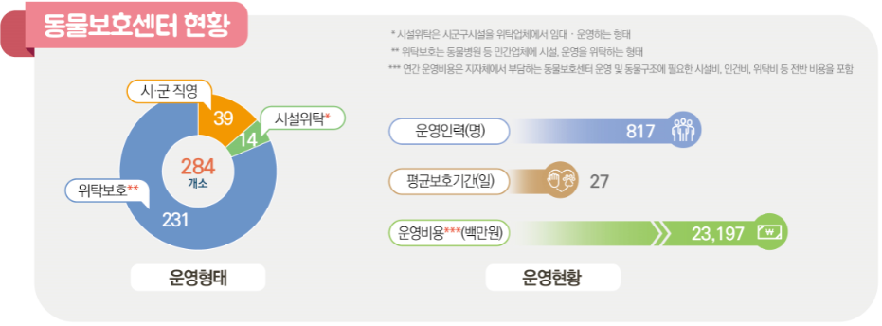
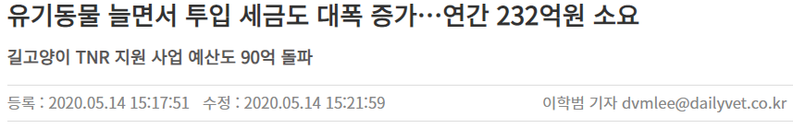
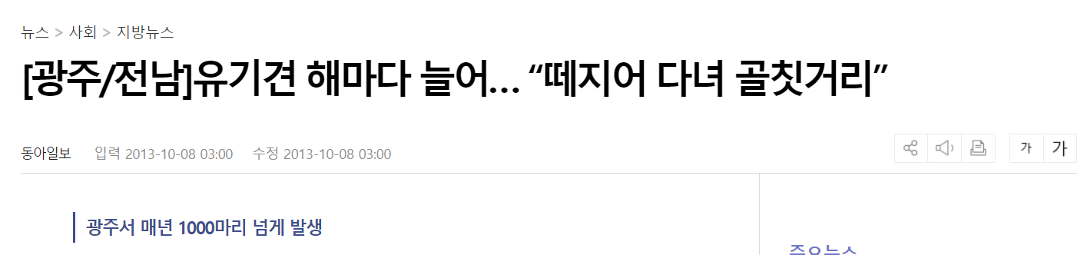
1.3
유기 동물 증가 문제점
유기동물의 증가로 사회적인 문제점

Slide 8
2.본론

Slide 9

2.1
해외 사례 대해
입양방법
* 정부 허락한 분양 처(유기동물 보호소)에서만 입양 가능
* 가족구성, 주거환경 고려 입양자격심사 통과해야만 가능
* 가족 모두 동의 해야 함 / 모두 교육 의무화
* 입양을 하기 위한 시험 합격(필기/실기)
* 18세 미만 입양 불가, 반려 동물 수 제한
벌금 / 처벌
* 목줄 미착용 시 약 5000유로(한화 656만원)
* 하루에 2번, 30분 이상 산책을 시키지 않을 시 동물학대로 인정
동물 소유권 박탈 또는 높은 과태료 처분
유기동물 입양률은 95%이상

Slide 10
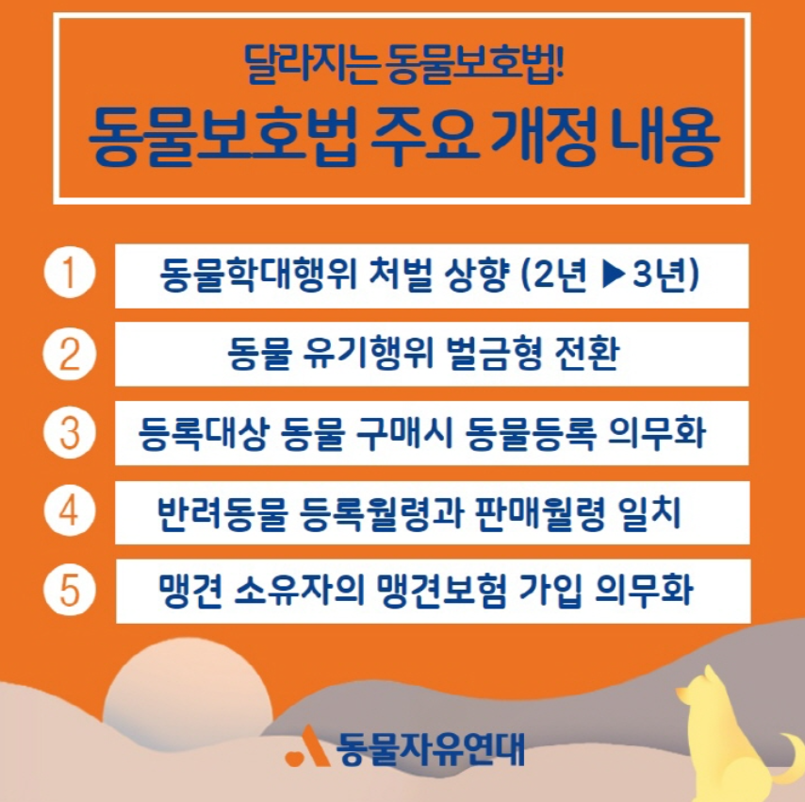
2.2
국내 사례 대해
기본 의무
* 생후 3개월 이상 반려 견 등록 의무
* 목줄 외출 시 인식표 부착
* 산책 시 목줄이나 입마개 등 안전조치를 할 의무
* 배설물 즉시 치워야하며, 이를 어길 시 30만원 과태료
* 버려진 동물을 발견하는 즉시 보호 조치를 취해야 할 의무
벌금 / 처벌
* 위 기본의무 위반시 30만원 이하의 과태료
* 유기할 경우 300만원 벌금
* 상해를 입혔을 때 3년 이하의지역 또는 7000만원이하의 벌금
국내 동물보호법의 궁극적인 목적은 동물 학대 방지
동물 보호와 더불어 관리를 용이하게 하기 위해 필요한 사항을 법으로 규정

Slide 11
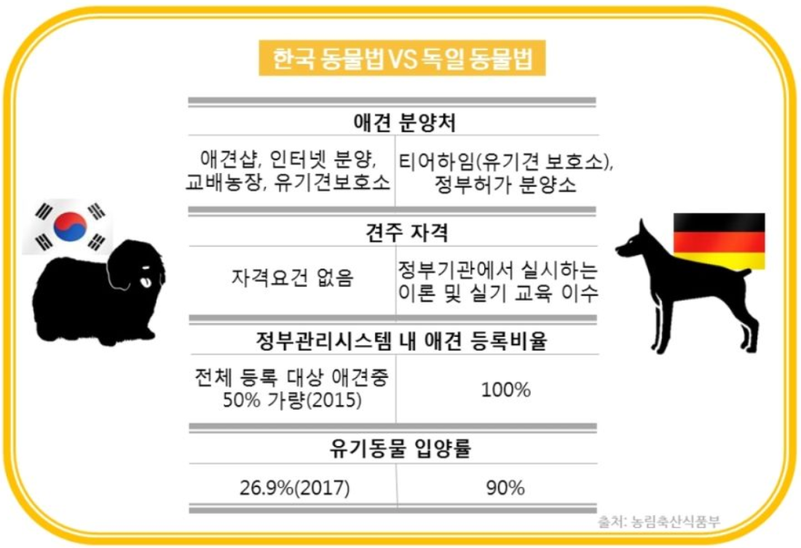
2.3
사례 대해 비교
국내 해외 법과 문화에 대한 차이 및 한계점

Slide 12
2.4
해결방안 제시
1. 동물 보호 감시원(애니멀 폴리스)수 증가
2. 진행되고 있는 반려동물에 공모전 홍보
3. 불법 동물농장 철거하기.
4. 애견샵도 개인이 아닌 나라에서 지정한 곳 있었으면 합니다.
5. 동물을 입양하려는 사람들은 의무적으로 관련 교육 이수하게 함
6. 인구주택총조사에 반려동물 관련 항목을 추가하여 실태조사 및 관리
○ 반려동물 유기, 유실 방지를 위한 동물보호법 개정
인식표 전면 폐지하고 무선전자개체 식별장치(내장형)로 통일
2. 반려동물 사육 희망자는 사전에 인성과 사육방법, 법규 등 일정교육을 이수로 동물사육 자격 부여
3. 야생 들개, 고양이를 야생동물로 지정, 동물구조 보호 담당을 소방서로 일원화

Slide 13
3.결론

Slide 14
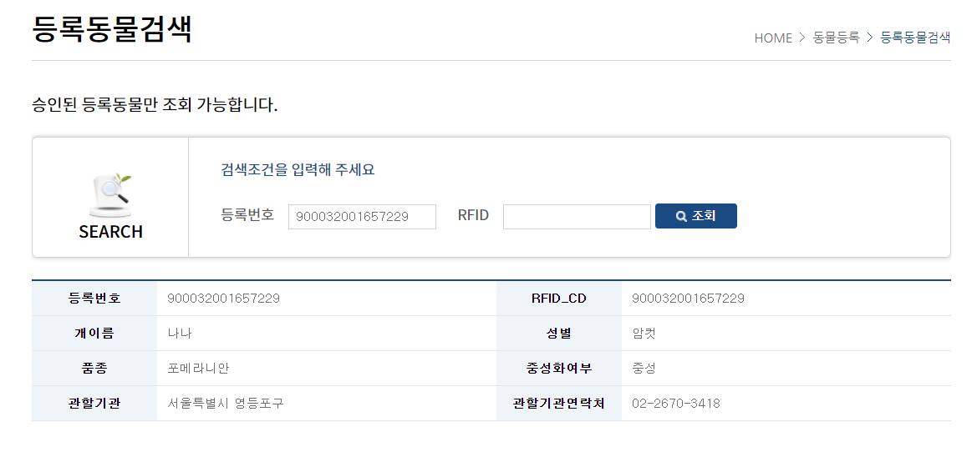
3.1
반려동물등록제 문제점
반려동물등록을 하고 , 동물보호관리시스템에 들어가 검색을 해보면 이처럼 반려동물의 정보가 너무 부족.
등록을 하는 가장 큰 이유가 유기&유실 시에 찾기 위해 하는 경우가 대부분인데 사진 조차 나와있지 않아,
비용을 지불하며 번거로움을 들이기는 부담감이 있을 거라 느낀다.

Slide 15
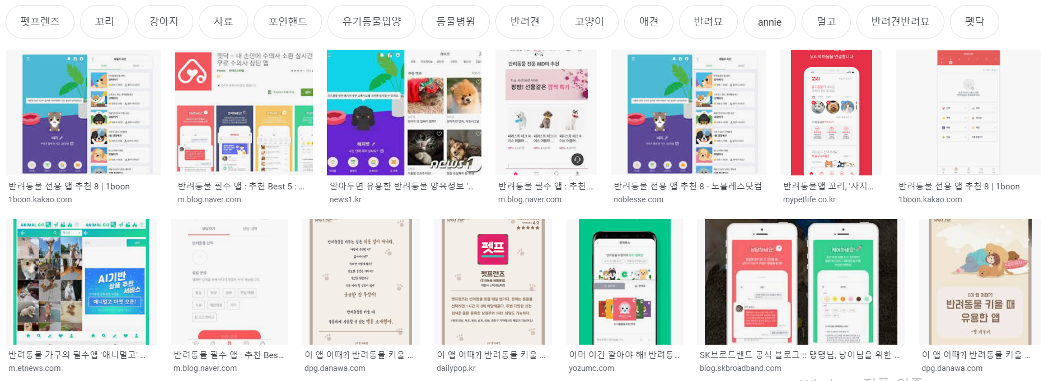
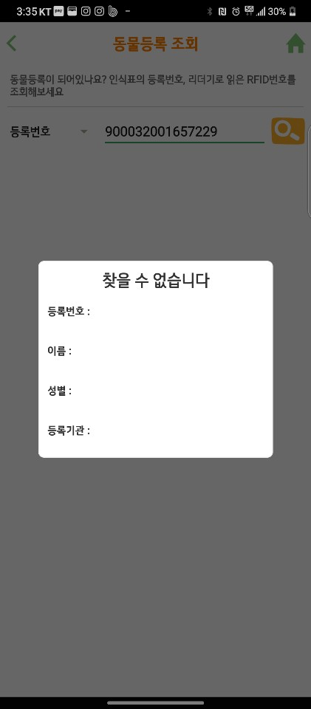
3.1
반려동물등록제 문제점
반려동물 앱을 검색하면 다양한 앱들이 있고, 어떤 앱을 사용할 지 선택하기 어려움.
그 중 하나의 앱에서 동물등록번호를 검색해보니 따로 어플에 등록을 하지 않으면 정보가 나오지 않음.

Slide 16
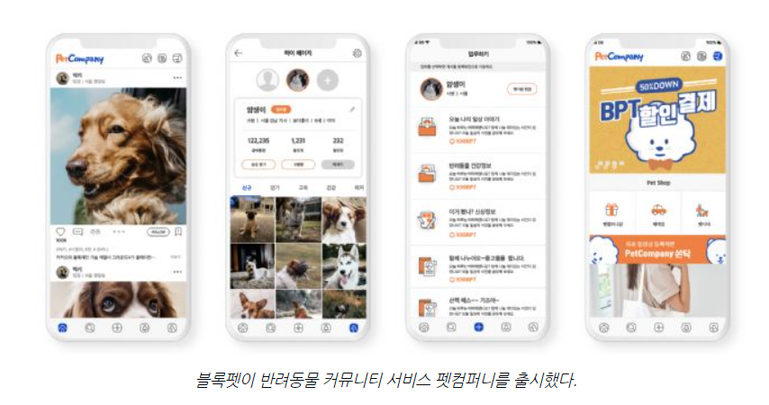

3.2
등록제 개선 방안
반려동물의 등록을 단순히 권고하지 말고, 스스로 사람들이 필요에 의해 등록할 수 있는 방법을 만들어야 한다.
반려동물 어플과 동물보호시스템을 같이 합쳐서 새로운 방안을 만드는게 아니라 보완해서 서로 Win-Win 하는
전략을 가져가는게 좋은 대안이라 결론을 냈다.

Slide 17
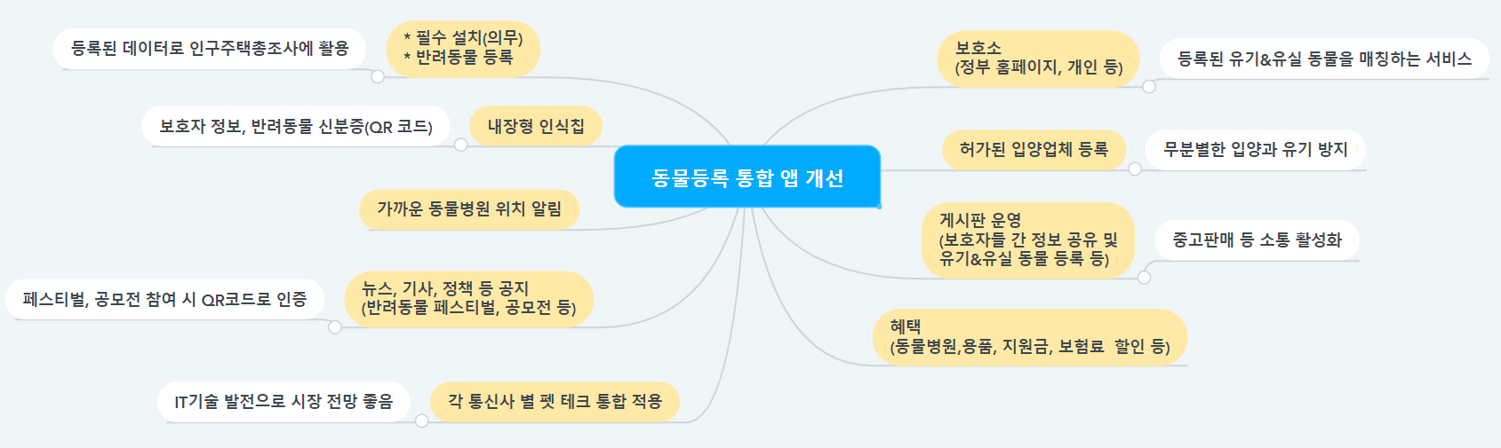
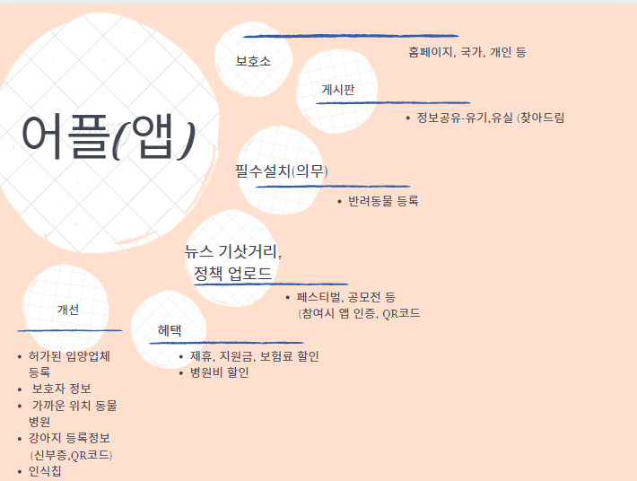
3.2
어플 마인드맵

Slide 18
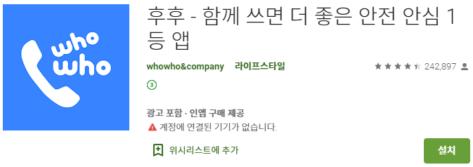

3.3
기대효과
KT에서 114가 보유한 전화번호를 활용하는 모바일 서비스 어플.
전화 어플로 가장 잘 알려진 ‘후후’
정부에 등록된 정보를 활용하고 어플에 제공하고,
반려동물 데이터를 바탕으로 어플을 개선 및 제작을 하게 되면 이용자와 보호자들의 신뢰감이 높아질 것
활용
효과
동물등록 통합 앱

Slide 19
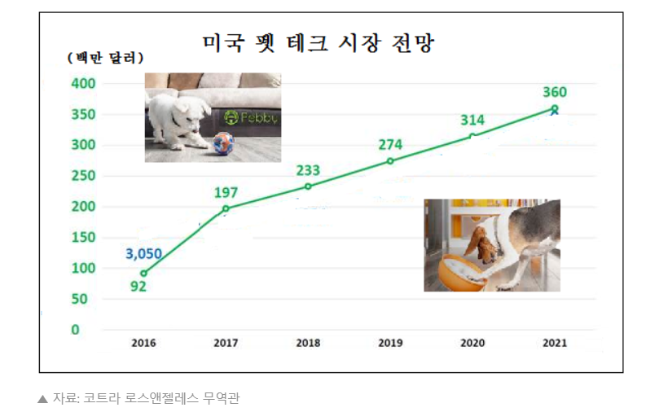
3.3
기대효과
펫테크 시장의 전망은 매년 증가.
이러한 기술도 동물등록 통합 앱에 적용.
IT 기술을 활용해 반려동물을 돌보는 '펫테크' 산업.
더 나은 서비스와 유기동물을 방지할 수 있다고 생각.

Slide 20
THANK YOU -
경청해주셔서 감사합니다.

